Slide 1


Diplomatura en Ciencias de Datos
Trabajo Práctico Final
Módulo 5
Alumno:
Pavelek Israel

Slide 2
Objetivos
Construir un clasificador que pueda predecir si una revisión realizada por un usuario es positiva o negativa (buena o mala).

Slide 3
Pasos
Análisis exploratorio de los datos
Selección del Target
Entrenado del modelo
Resultados

Slide 4
Entendiendo el data set
Análisis exploratorio de los datos
Columna | Tipo de dato
business_id | object
cool | object
date | object
funny | float64
review_id | object
stars | float64
text | object
useful | float64
user_id | object
9 Columnas y 3.342.958 Filas

Slide 5
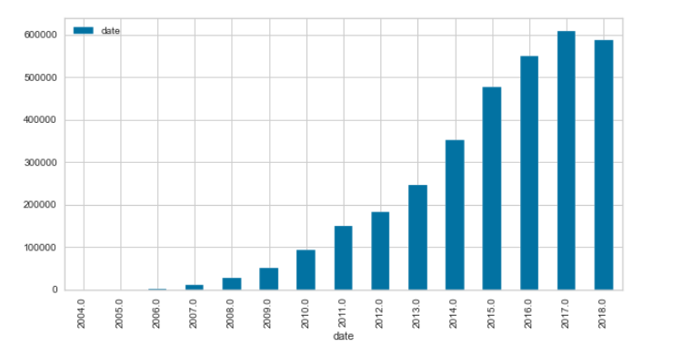
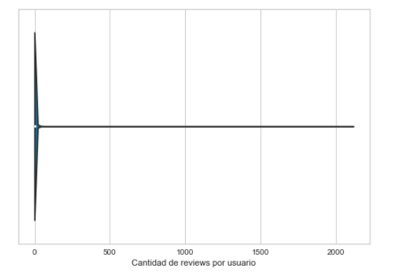
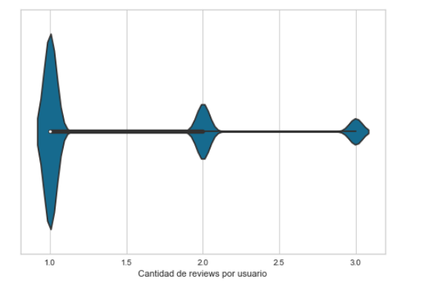
Análisis exploratorio
Ranking de usuarios
Reseñas realizadas por año
Usuario | Cantidad de reseñas realizadas
1 | 2118
2 | 1180
3 | 928
4 | 861
5 | 843
Distribución de la cantidad de reseñas
Distribución de la cantidad de reseñas (quitando los “Outliers”)

Slide 6
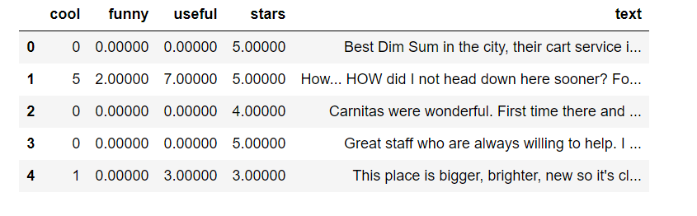
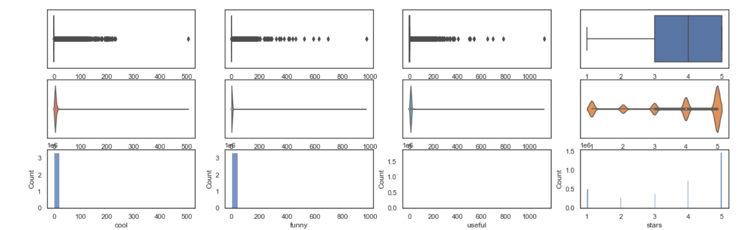
Set de datos con el que vamos a trabajar…

Slide 7
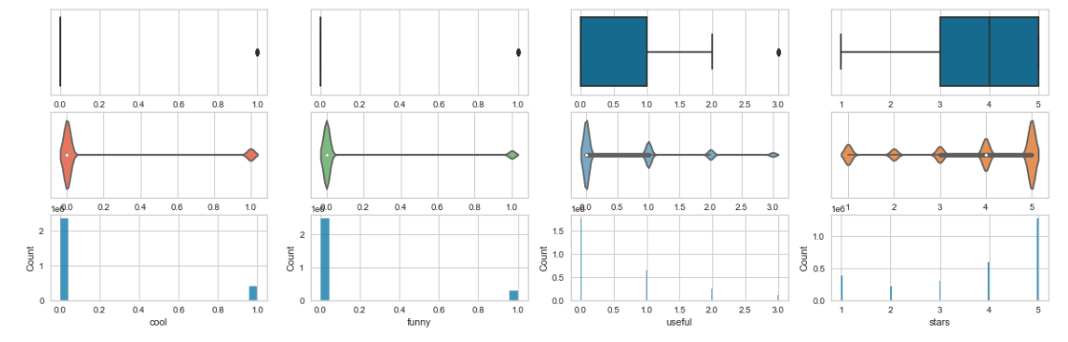
Quitando outliers

Slide 8
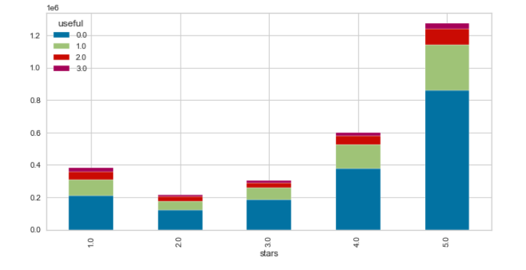
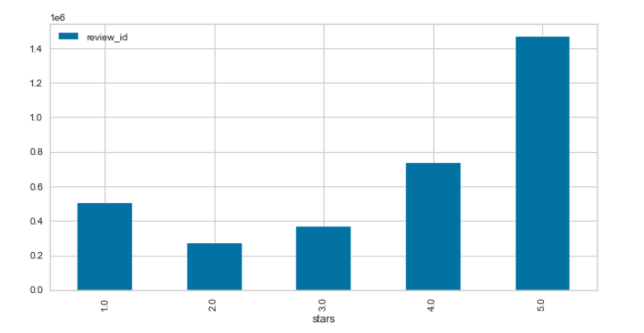
Distribución de las reviews vs las estrellas

Slide 9
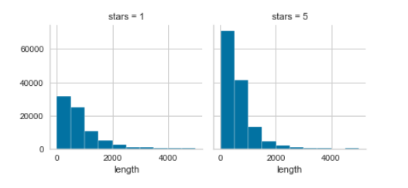
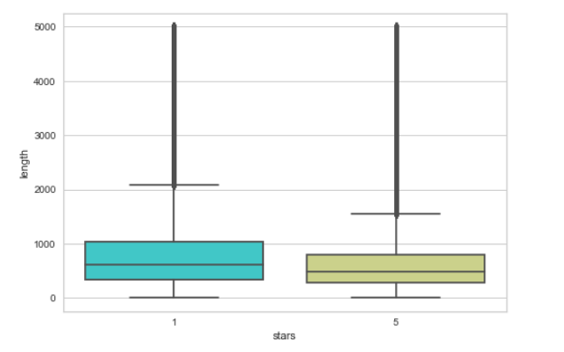
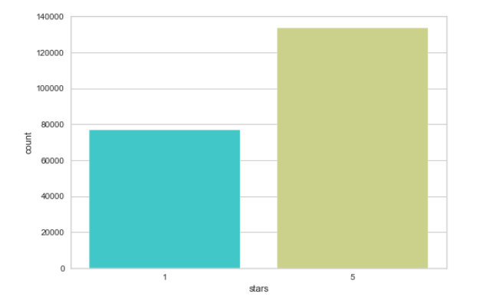
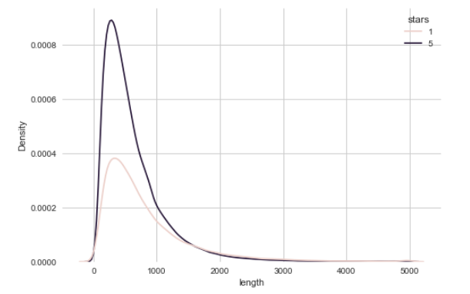
Longitud de las reseñas

Slide 10



Selección del target

Slide 11
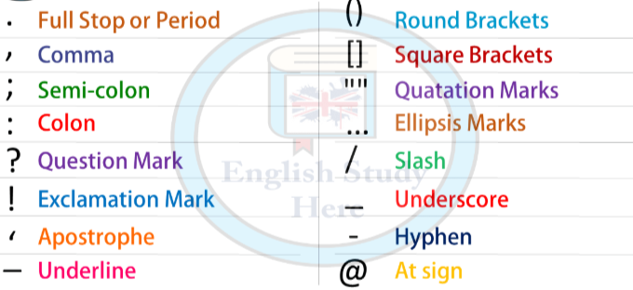
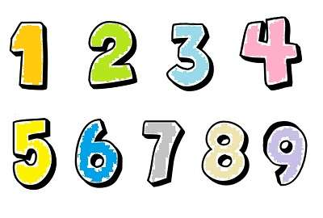

Normalización

Slide 12

Detección del idioma
99% en inglés

Slide 13
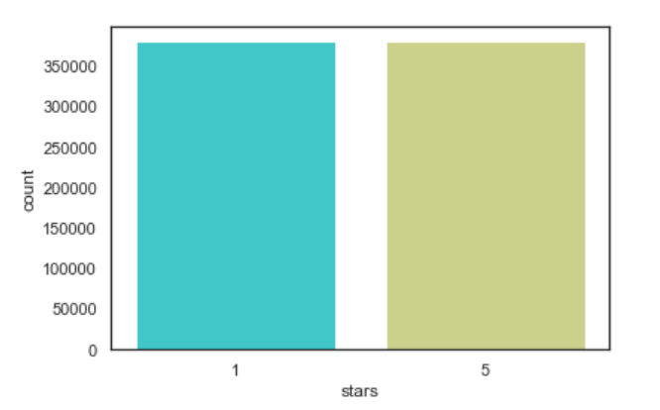
Undersampling

Slide 14

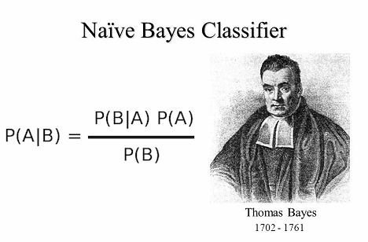

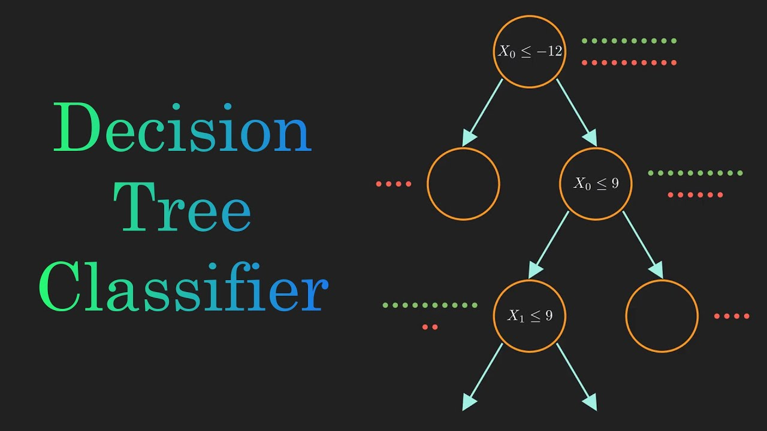
Modelado

Slide 15
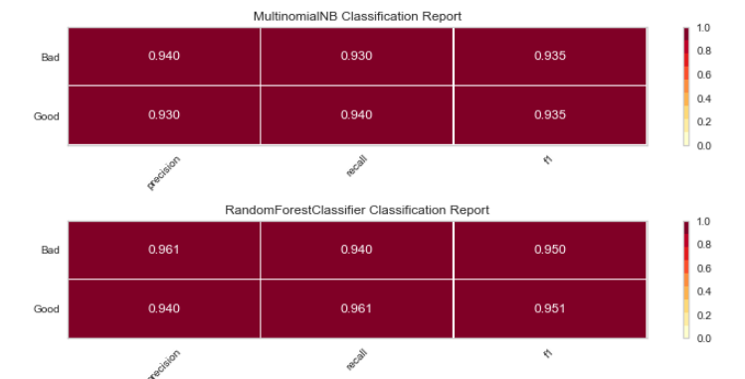
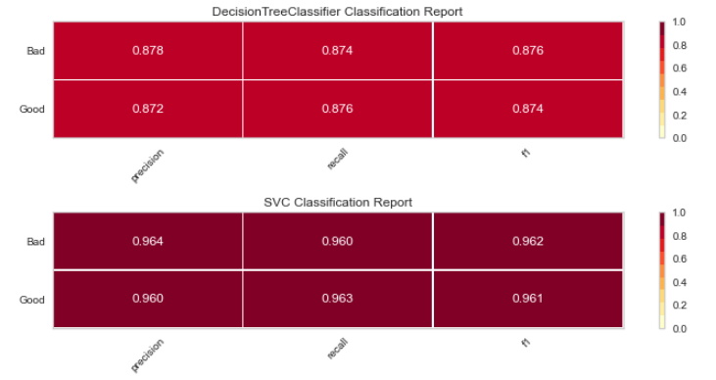
Resultados

Slide 16
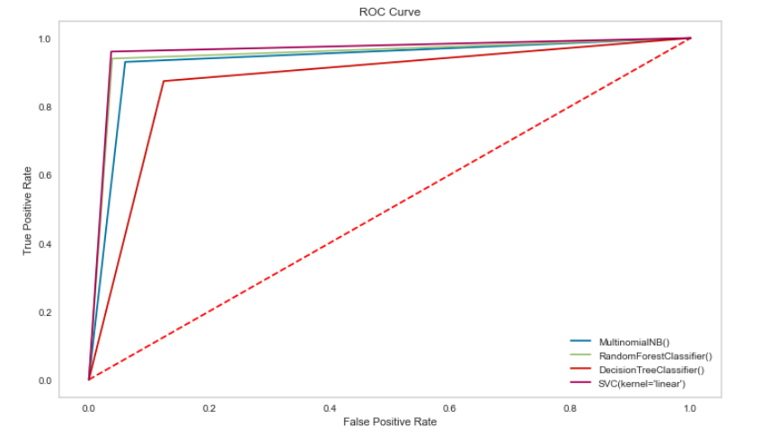

Slide 17
Conclusiones
Se obtuvieron en todos las métricas resultados altamente positivos con todos los modelos empleados pero la velocidad que se obtuvo con el modelo de Naive Bayes fue altamente superior.
Se podría haber realizado un estudio incorporando los otros parámetros como cool, funny si conociéramos más del negocio.

